Slide 1
内存数据库
Main--Memeory Database

Slide 2
目录
01
内存数据库概述
02
内存数据库实现技术
03
新技术以及发展前景

Slide 3
第一部分
内存数据库概述
Part One

Slide 4
内存数据库概述
定义
将内存作为主存储设备的数据库系统。
分类
1.事务型内存数据库( OLTP MMDB)
事务型内存数据库以联机事务处理为主，要求ACID特性,需要在非易失性存储介质上的日志机制以保证持久性。
2.分析型内存数据库(OLAP MMDB)
分析型内存数据库以联机分析处理为主，面向数据密集型处理需求进行内存访问优化，强调对Cache的优化技术以降低数据的内存访问存数据库微秒延迟
3.混合型内存数据库( Hybrid OLTP&OLAP MMDB)
混合型内存数据库将OLTP功能和OLAP功能集成在一个内存数据库系统既需要保证高查询处理性能,也需要保证较好的事务处理能力

Slide 5
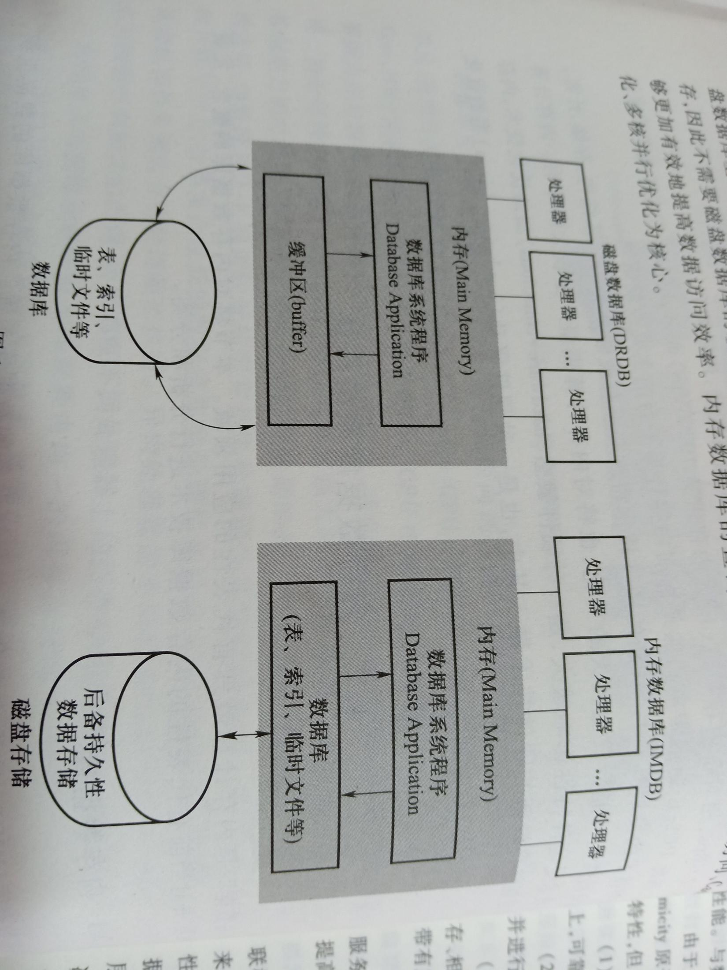
内存数据库概述
内存数据库和传统磁盘数据库的区别
1.内存数据库的数据组织、访问模型和查询处理模型都是针对内存特性而优化设计的，内存数据被处理器直接访问，数据库的表、索引、临时文件等都存放在内存中，磁盘只是作为后备存储设备使用，内存数据访问、多核并行优化为性能瓶颈
2.传统的磁盘数据库以磁盘为主要存储设备，它的数据组织，访问模型等都是针对磁盘储存而设计的，磁盘I/O是重要的性能瓶颈

Slide 6
内存数据库概述
优点
内存数据库消除了磁盘数据库中巨大的I/O代价，同时，数据的存储和访问算法以内存访问特性为基础，实现处理器对数据的直接访问，在算法和代码效率上远高于以磁盘I/O为基础的磁盘数据库。
缺点
由于内存是易失性存储介质，因此内存数据库与磁盘数据库相比，在事务的ACID(Ato-micity原子性，Consistency一致性, Isolation隔离性, Durability持久性)特性上能够满足ACI 特性,但D特性的满足需要借助于特殊的硬件设备、系统设计和实现机制来完成。
如：日志、检查点、使用非易失性RAM

Slide 7
内存数据库概述
关系模型
内存key/value模型
平时所学的关系模型
s
W
以键值对存储数据的一种数据库
S
W
O
T
以多维数组模型
内存图模型
将数据存放在一个n维数组中因此它存在大量稀疏矩阵，人们可以通过多维视图来观察数据
T
O
存储顶点和边的信息

Slide 8
第二部分
内存数据库实现技术
Part One

Slide 9
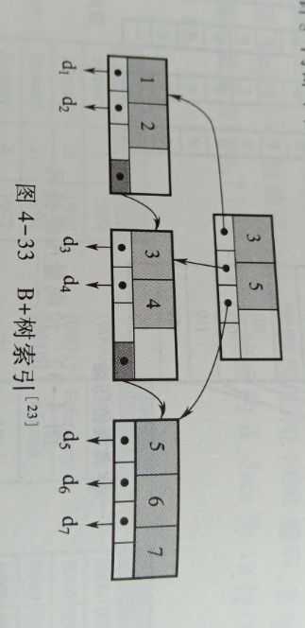
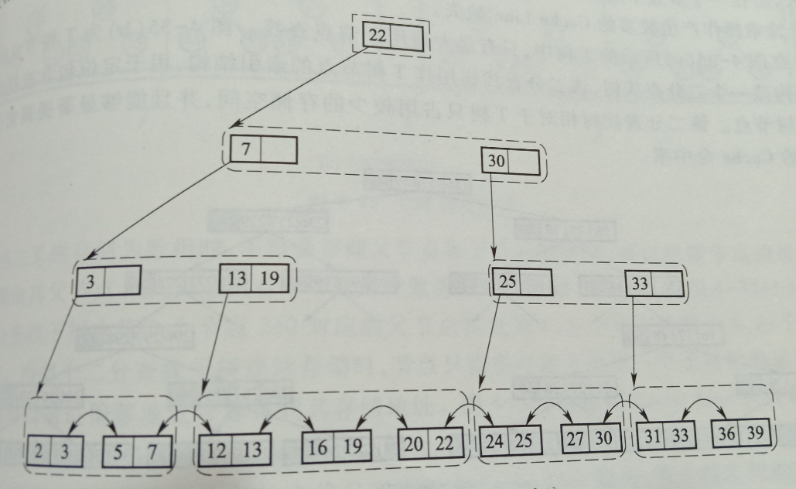
内存数据库实现技术
内存数据库的索引技术
1.CSB+树索引
CSB+树是一种Cache敏感的内存B+树(Cache Sensive B+-Tree)索引。内存索引优化技术的关键是提高索引查找过程的Cache Line利用率，即在一个Cache Line中存储尽可能多的索引信息。
(Cache Line内存访问的单位，64个字节)

Slide 10
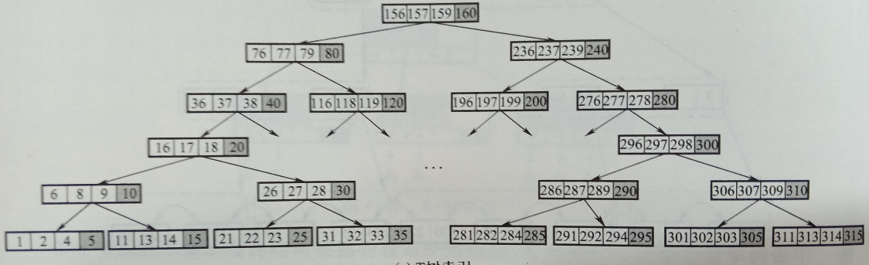
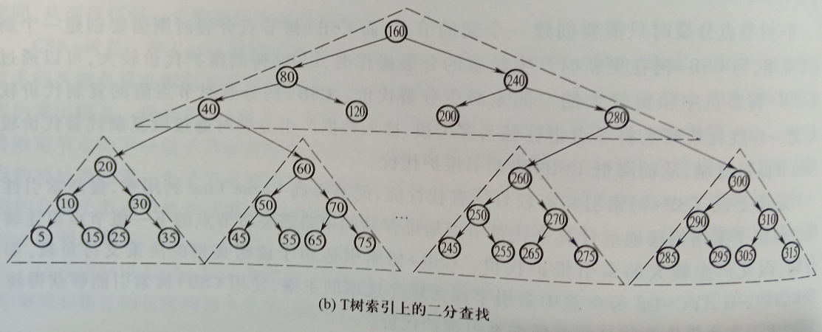
内存数据库实现技术
内存数据库的数据储存
2.CST树索引
T树是AVL树的变种，是一种适合内存存储的索引结构,它在一个节点中存储n个键值和左、右子树指针。

Slide 11
内存数据库实现技术
位图连接索引
位图(bitmap)索引是一种通过位图记录属性列的每个成员在行中位置的技术,适用于属性列中不同成员的数量与行数之比较小的低势集属性。
Database Cracking技术
Cracking是一种动态自维护索引机制,不需要了解查询负载的特征。随着查询的执行而不断调整列中数据的分布，使查询产生的范围段的数据连续存储，范围段有序存储。

Slide 12
内存数据库概述
1.选择操作的优化
3.连接操作优化
选择向量技术、位图谓词处理、基于位运算的谓词处理
s
W
哈希连接、星形连接、排序归并并行连接
S
W
O
T
2.投影操作的优化
4.查询操作的优化
分为早物化策略和后物化策略来解决
T
O
及时编译技术、基于协处理器查询处理技术

Slide 13
第三部分
新技术以及发展前景
Part One

Slide 14
新技术以及发展前景
新思想
传统的内存数据库是种以内存存储访问为中心的数据库设计，而新兴的内存计算平台更加强调“内存"与“计算"两个维度。内存从传统的DRAM扩展到PCM .Device Memory、PCle Flash等新兴存储介质，与DRAM具有不同的存储访问特性,但成为DRAM的补充和扩展。
新技术
semi- MOLAP是一种基于数组存储和向量处理技术的OLAP查询处理模型,它将OLAP基础的操作符SPJCA简化为基于数组、位图、向量的简单计算过程，提高了OLAP查询处理时的代码执行效率；同时简单的计算模型能够更好地适应GPU、Phi协处理器等新兴的内存计算平台。

Slide 15
新技术以及发展前景
发展前景
内存数据库建立在内存的读写速度远高于磁盘的基础之上。目前内存数据库的发展比较迅速，几乎特大的数据库厂商都有自己的内存数据库，但是在没有新的技术发展出来之前，内存数据库是没有办法代替现有的数据库，它还是需要一定的发展时间。但是个人认为如果未来出现了更好的技术，能让内存数据库的持久性更强，它将取代传统的磁盘数据库。

Slide 16
演示完毕 谢谢欣赏

